Slide 1
Pengantar C
Pratikum 1

Slide 2
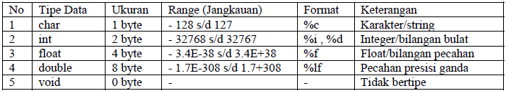

Slide 3
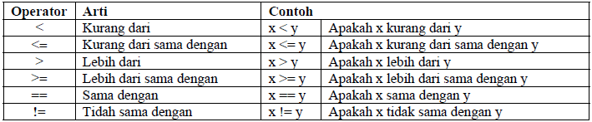

Slide 4
\a : untuk bunyi bell (alert)
\b : mundur satu spasi (backspace)
\f : ganti halaman (form feed)
\n : ganti baris baru (new line)
\r : ke kolom pertama, baris yang sama (carriage return)
\v : tabulasi vertical
\0 : nilai kosong (null)
\’ : karakter petik tunggal
\” : karakter petik ganda
\\ : karakter garis miring

Slide 5
#include <stdio.h> ➔ file header
#include<conio.h>
Main{
Type var[];
Printf(“String Kontrol”,argumen1,argumen2);
Untuk output
Scanf(“PENENTU FORMAT”,&VAR);➔ input
Gets(nama variabel);➔ input
Getch(); ➔ conio.h ➔ untuk tampil kelayar
Clrscr();
}

Slide 6
File header untuk memangil fungsi dari library ex pemanggilan fungsi getch() dengan menginclude conio.h

Slide 7
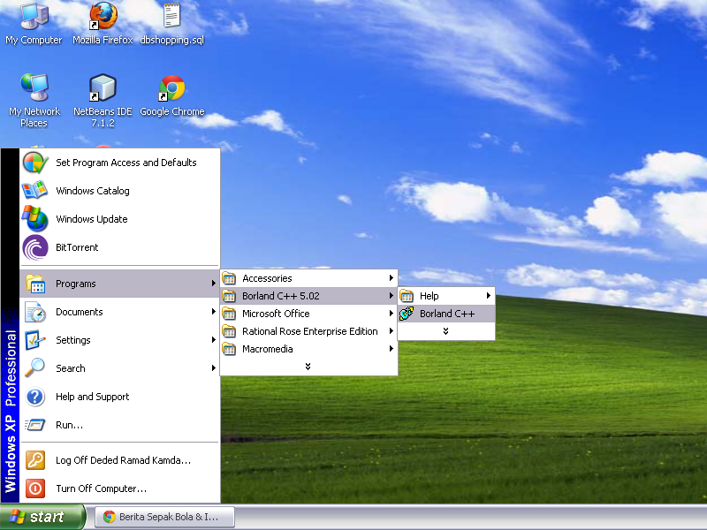

Slide 8
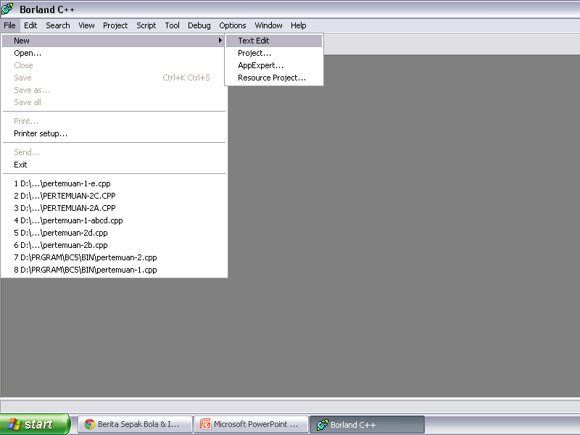

Slide 9
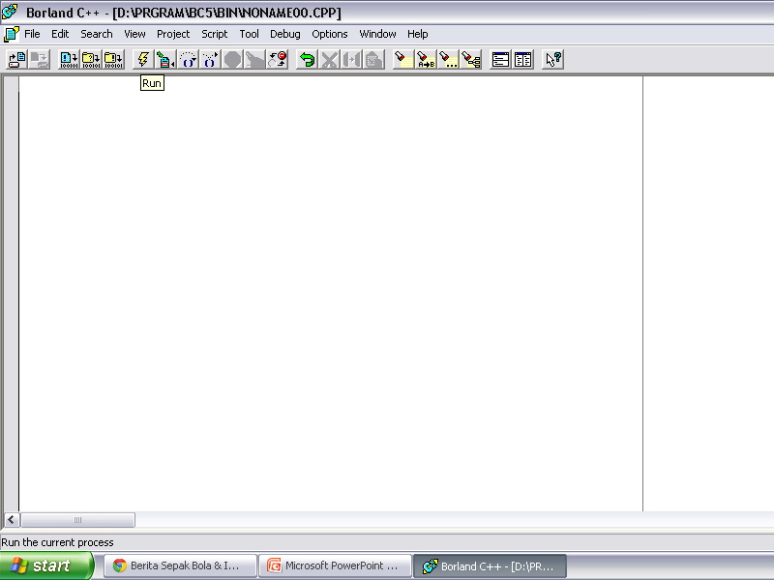

Slide 10
Pratek-1
#include <stdio.h>
#include <conio.h> /*- getch-- */
main(){
printf("\t\t selamat \n");
printf("\t Deded Ramad Kamda, S.Kom., M.Kom");
getch();
}

Slide 11
Pratek-1
#include <stdio.h>
#include <conio.h> /*- getch-- */
main(){
char ket[25]="dosen";
char jur[25]="si";
char nidn[25];
printf("\t\t selamat %s \n ","datang");
printf("\t %s %s : Deded Ramad Kamda, S.Kom., M.Kom \n",ket,jur);
printf("Input NIDN :");scanf("%s",&nidn);\
printf("Hasil Input : %s",nidn);
getch();
}

Slide 12
Prak-2
#include <stdio.h> /*file header*/
#include <conio.h>
main()
{
float nilai = 10.5 , nilaib=90.50 ;
clrscr();
printf("Nilai %2.2f, Kamu Mendapatkan Nilai %2f",nilai,nilaib);
getch();
}

Slide 13
Prak-3- Input String
/* Program inputan tipe data karakter/string */
#include “stdio.h”
#include “conio.h”
void main()
{
char nama[20];
clrscr();
printf(“Masukkan nama Anda : “);
gets(nama);
printf(“Hello, Nama Anda adalah %s”, nama);
getch();
}

Slide 14
Prak-4 Input
main()
{
char nama[55],kelas[20],jurusan[12];
clrscr();
printf("\t Biodata Saya \n\n");
printf("Nama \t: "); scanf("%s",&nama);
printf("Kelas \t: "); scanf("%s",&kelas);
printf("jurusan \t: "); scanf("%s",&jurusan);
getch();
}

Slide 15
main()
{
char nama[15];
char kelas[20];
char jurusan[12];
clrscr();
printf("\t Pengisian Biodata Saya \n\n");
printf("Nama \t: "); gets(nama);
printf("jurusan \t: "); gets(jurusan);
printf("Kelas \t: "); scanf("%s",&kelas);
clrscr();
printf("\t Biodata Saya \n");
printf("_______________________________\n");
printf("Nama \t: %s \n",nama);
printf("Kelas \t: %s \n",kelas);
printf("jurusan \t: %s \n",jurusan);
getch();
}

Slide 16
main()
{
char nama[15];
int mid,uas;
float na;
clrscr();
printf("\t Pengisian Data Nilai \n\n");
printf("Nama \t: "); gets(nama);
printf("Nilai Mid \t: "); scanf("%i",&mid);
printf("Nilai UAS \t: "); scanf("%i",&uas);
clrscr();

Slide 17
printf("\t Data Nilai \n");
printf("_______________________________\n");
printf("Nama \t: %s \n",nama);
printf("Nilai MID \t: %i \n",mid);
printf("Nilai UAS \t: %i \n",uas);
na= ((0.4 * mid) + (0.6 * uas));
printf("Nilai Akhir \t: %2f ",na);
printf("\n");
printf("Nilai Akhir \t: %2.2f ",na);
getch();
}

Slide 18
Input
Output
Nama siswa :
Nilai Keaktifan:
Nilai Tugas :
Nilsi Ujian :
Siswa yang bernama …….
Dengan nilai persentasi yang dihasilkan
Nilai Keaktifan x 20 %:
Nilai Tugas x 30 % :
Nilsi Ujian x 50 %:
Jadi siswa yang bernama…….. Memperoleh nilai akhir sebesar ……..

